Slide 1

MEG実験 run2011
液体キセノン検出器の
性能評価
東京大学 理学系研究科 物理学専攻
金子大輔 他、MEG コラボレーション

Slide 2
① MEG2011runにおける液体キセノン検出器の性能
② MCシミュレーションによる性能の調査
コンテンツ

Slide 3
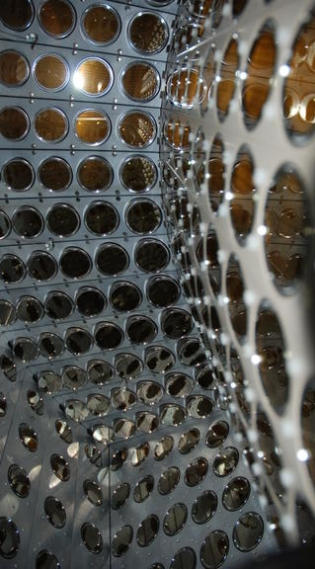
MEGの液体キセノンカロリメータ
Coordinates for XEC
v
現時点で世界最大
2.7トンのXeが使用されているガンマ線カロリメータ。
内面に846本の光電子増倍管。run2007から運転し、2011年末時点で832本が生存。
キセノンのシンチレーション光を測定し、入射したガンマ線の位置、時間、エネルギーを再構成する。
Accidental Background
が見える領域に入りつつあり、分解能の向上が求められている。(特にEnergy)
w
u
Run 2010 の性能
γ Energy | 1.9%
u,v position | 5mm
w position | 6mm
γ timing | 67ps
γ Efficiency | 59%
(ターゲットから入射する52.8MeVガンマ線について)
内部の様子

Slide 4
① MEG2011runにおける液体キセノン検出器の性能
② MCシミュレーションによる性能の調査
コンテンツ

Slide 5
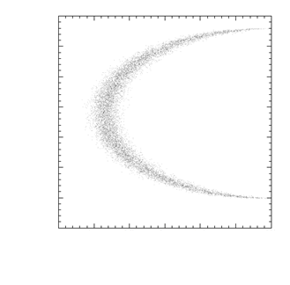
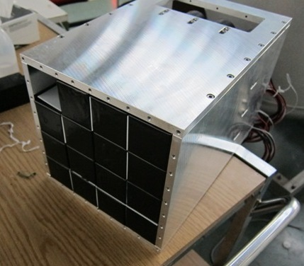
CEXによる較正
エネルギースケールの決定
エネルギー分解能の評価
時間分解能の評価
π⁻ + p→π⁰ + n, π⁰ →γ+ γ
Charge EXchange 反応で得られるガンマ線で
液体キセノン検出器の較正を行う。
2つのγ線の角度を判別するために、反対側に別の検出器が必要。
Run 2010 まで、NaI 検出器。 2011にBGOに更新。
LXe
Calorimeter
80
Energy [MeV]
83MeV
γ
70
LH2 target
π⁻beam
55MeV
60
γ
Timing
counter
50
組み立て中のBGO検出器
BGO
150
160
170
180
NEW
opening angle [ ° ]

Slide 6
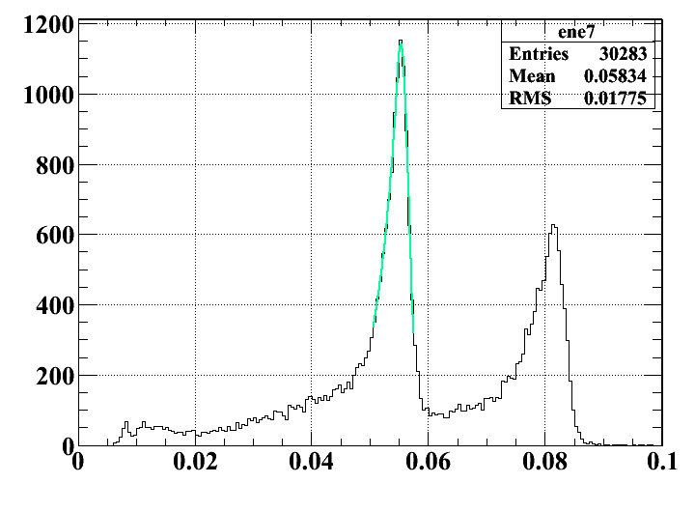
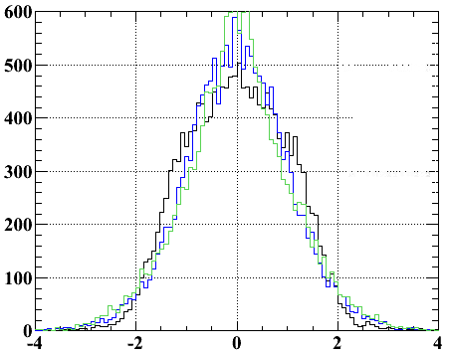
BGO検出器の性能
Energy Spectrum
Position Error
UP DATE
DATA
2011
MC
GeV
・PMT Gain scale adjust
・Waveform noise reduction
↓4.7% (2011Sep)
σ = 2.4% @55MeV
2.3% @83MeV
NaI 2010 実績 3.9% @55MeV
(MChit位置) - (再構成位置) [cm]
black : weighted mean of E
blue : weighted mean of √E
green : Fitting of E map
RMS : 1.0 cm ←→NaI 1.8 cm

Slide 7
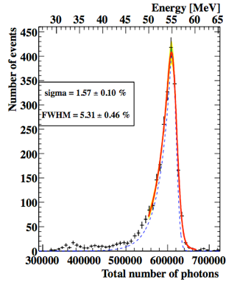
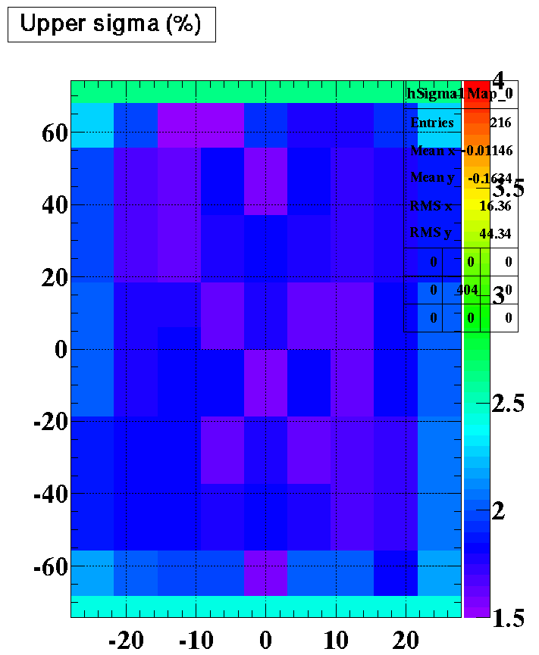
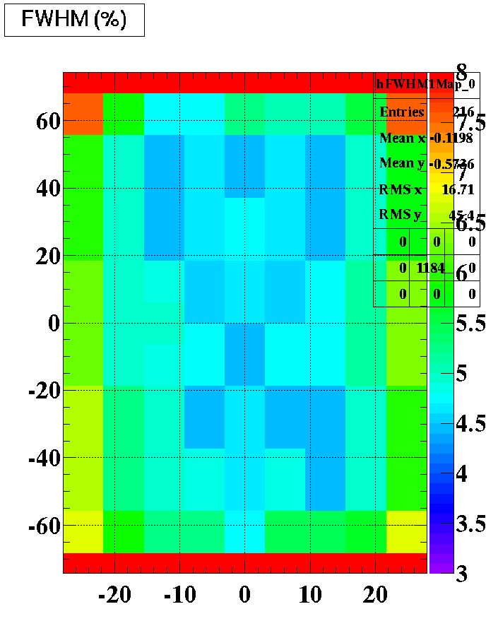
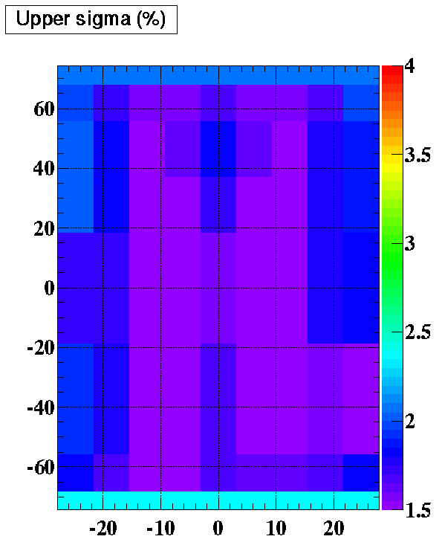
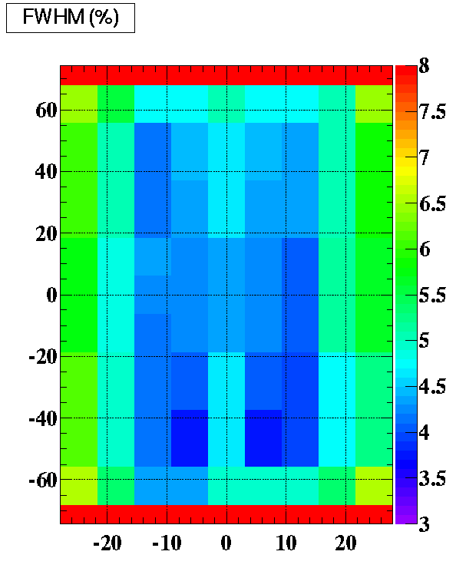
2011年のXEC性能(暫定版)
☆ エネルギー分解能に若干改善
2010
2011
σ_{up}
FWHM
σ_{up}
FWHM
σ_{UP}
→ v [cm]
FWHM
→ u [cm]
約1.9%
約1.7%

Slide 8
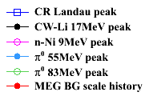
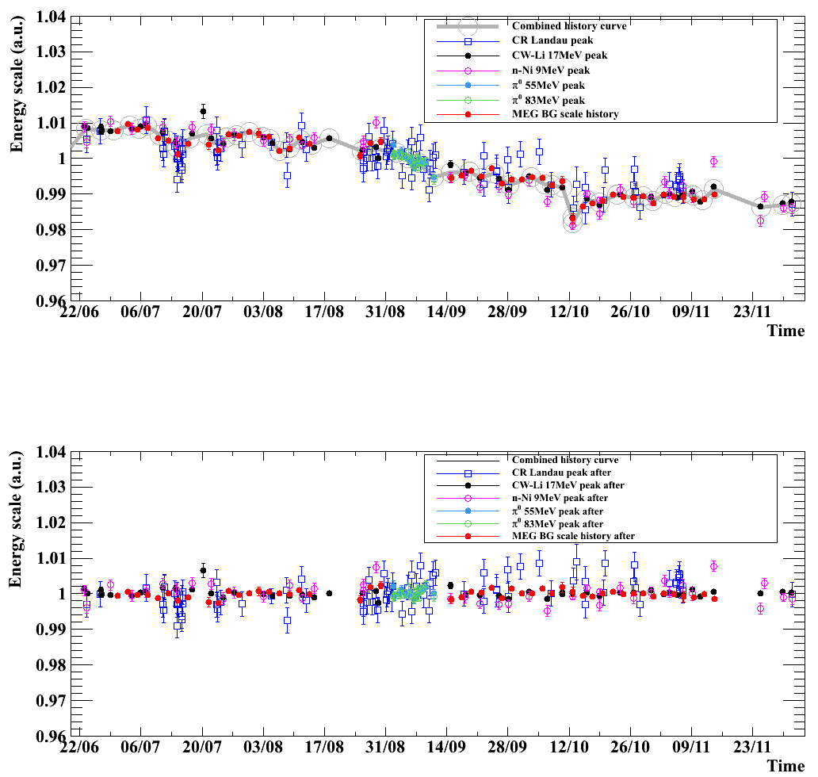
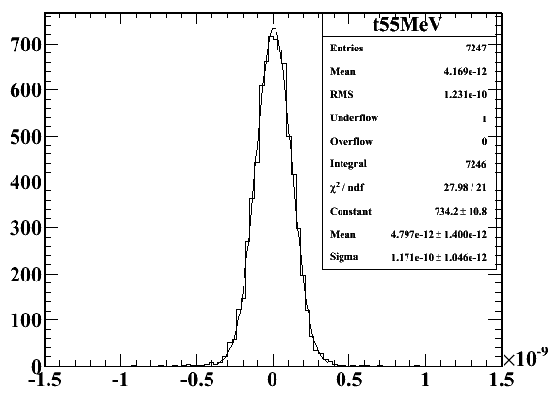
2011年のXEC性能(暫定版)
☆ 時間分解能は2010と同等
☆ エネルギースケール
の調節は終了
55MeV γでの t_{XEC} – t_{REF}
σ = 117 ps
energy (relative)
補正前
6月
MEG run 2011
12月
ns
σ_{XEC55} = 117 ⊖ 58 ⊖78 = 65 ps
52.8MeVに外挿
σ_{XEC} = 67 ±3 ps
補正後

Slide 9
① MEG2011runにおける液体キセノン検出器の性能
② MCシミュレーションによる性能の調査
コンテンツ
A, 実機のエネルギー分解能の悪い原因
B, 反射を増加させる改良

Slide 10
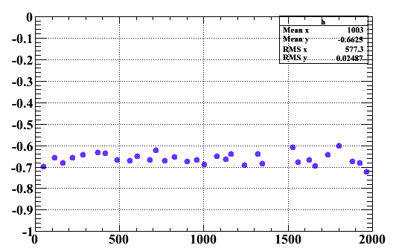
MCでのXEC性能
MCでのエネルギー分解能は
データより良い。乖離の原因は何か？
MC : ～1.0% ←→ DATA : ～1.7%
以前の調査：
イベントごとにPMTのゲインを変化させることで分解能を劣化させる。
Energy resolution | Correct | ±5% | ±10% | ±15% | ±20%
acceptance | 1.27% | 1.32% | 1.82% | 2.42% | 4.32%
|u|<15 |v|<30 | 0.93% | 1.03% | 1.29% | 1.66% | 2.14%
PMT charge
この間4分
←MEG run 中で一つのPMTで、LEDイベントの
電荷を並べたもの、ばらつきは3%程度。
１、 PMTのQEの誤差
２、photon 毎のゲインの変動
のある場合に付いて検討した。

Slide 11
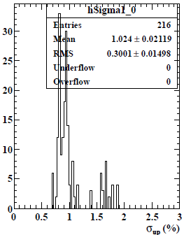
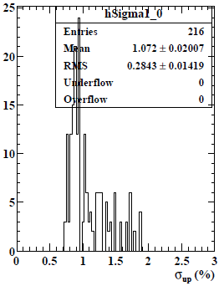
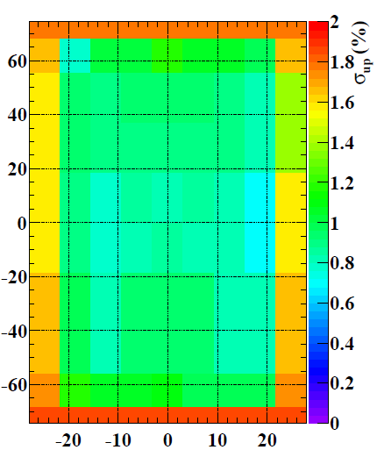
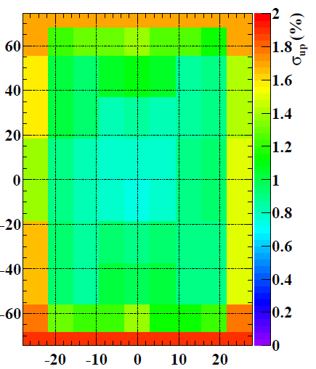
MCスタディの結果 A-1
PMTのQE見積もりに系統的な誤差があった場合を想定。解析に用いるPMTのゲインを、異なるモデルのシミュレーションで作成。
mean σ_{UP}
1.02 %
mean σ_{UP}
1.07 %
使用したQEのマップ
0.18
0.17
0.16
0.15
0.14
正
誤
結果
Q.E.に上図の様な、RMSで8%程度の誤差は、装置全体のエネルギー分解能に顕著な差をもたらさない。

Slide 12
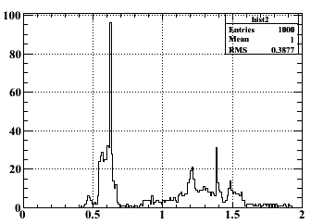
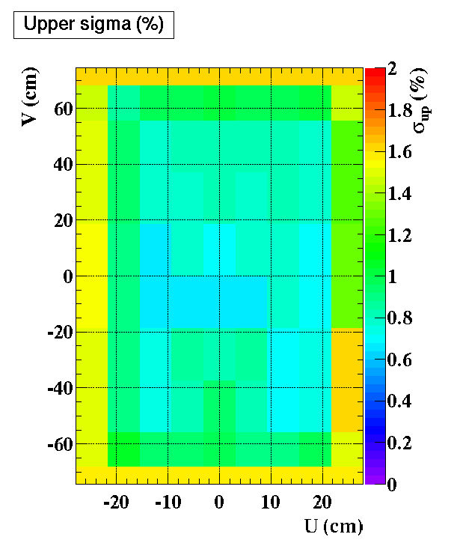
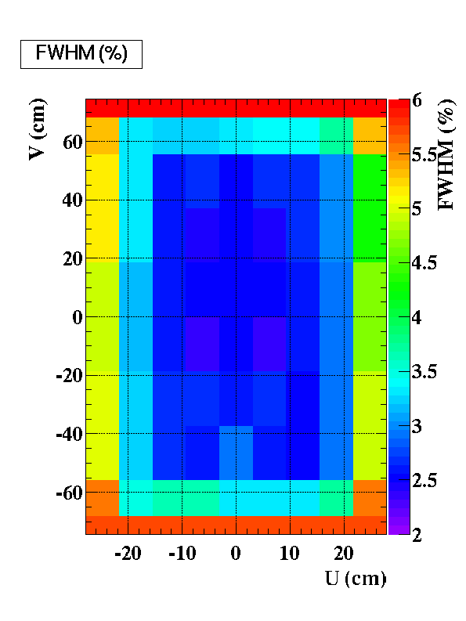
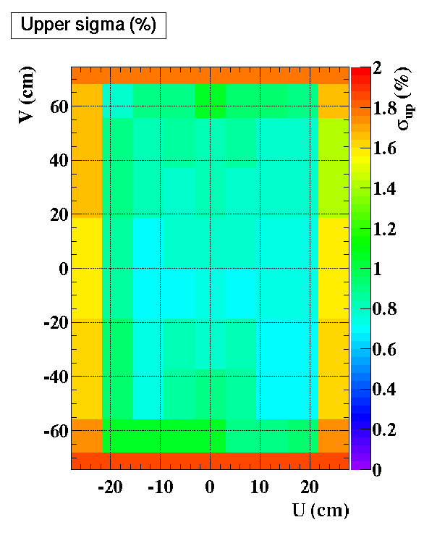
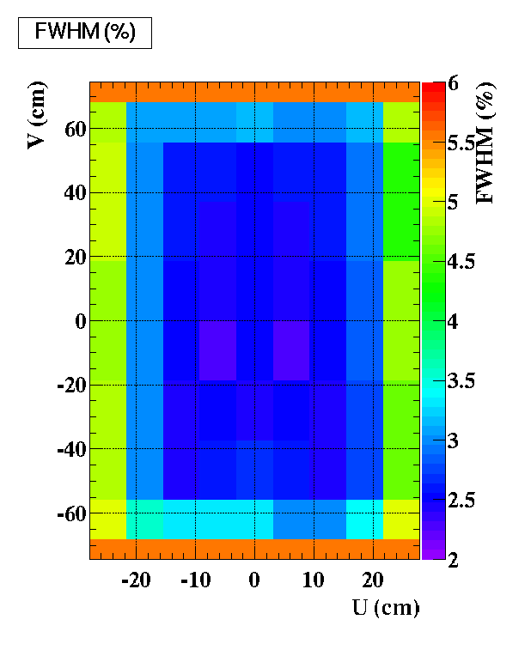
MCスタディの結果 A-2
PMT内部の構造によるgainの不均一さを考慮した場合
データシートから位置によるgain依存性のtableを作成 →
1photon 毎に、tableからランダムに値を取り出す。
relative gain
 | Normal | Fluctuated
σ_{UP} | 0.82 % | 0.82 %
FWHM | 2.86 % | 2.73 %
Photon毎のgain のずれは
統計的に均されてしまう。
σ_{up}
FWHM
σ_{up}
FWHM
normal
modified

Slide 13
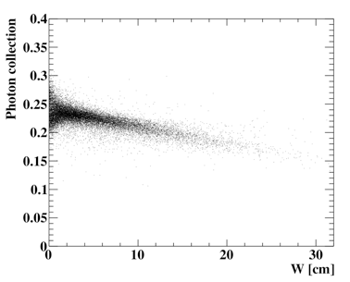
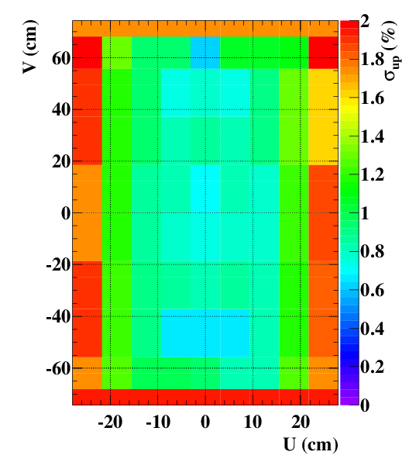
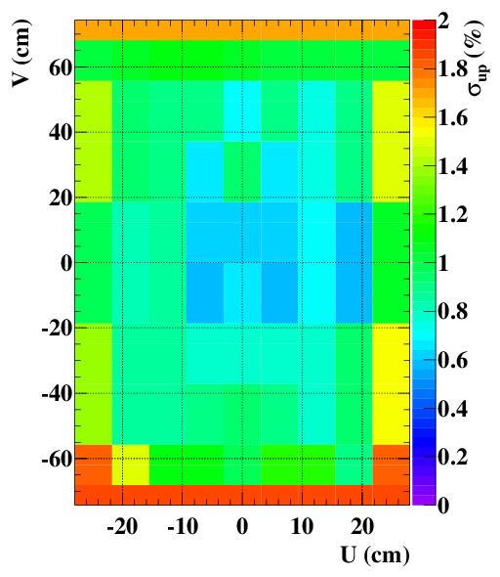
MCスタディの結果 B-1
MCでのエネルギー分解能は、データより良いが、統計から
期待される値よりは悪い。浅い(壁に近い)イベントはPMTと
conversion point の相対位置による効果が顕著→
カロリメータ壁面での反射率を大きくすることが改良案の一つとして考えられている。 PMTホルダーでの反射率を1とおいたシミュレーションで評価を行った。
depth
深さ[cm] | 反射率0.0 | 反射率１.0
0.8～3 | 1.54 | 1.06
3～8 | 0.94 | 0.85
8～22 | 0.85 | 0.85
σ_{UP} [%]
反射率が高い場合は、浅い領域、アクセプタンスの端のエネルギー分解能が良い。
3～8 cm
反射率0
反射率1

Slide 14
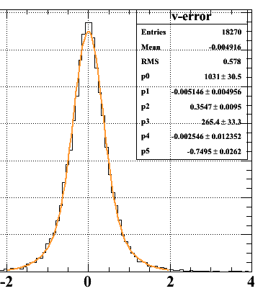
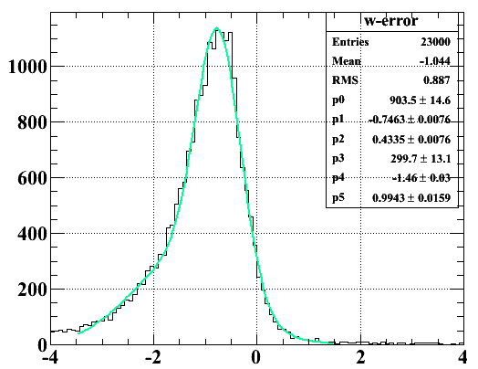
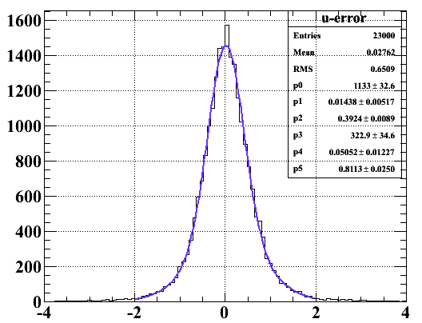
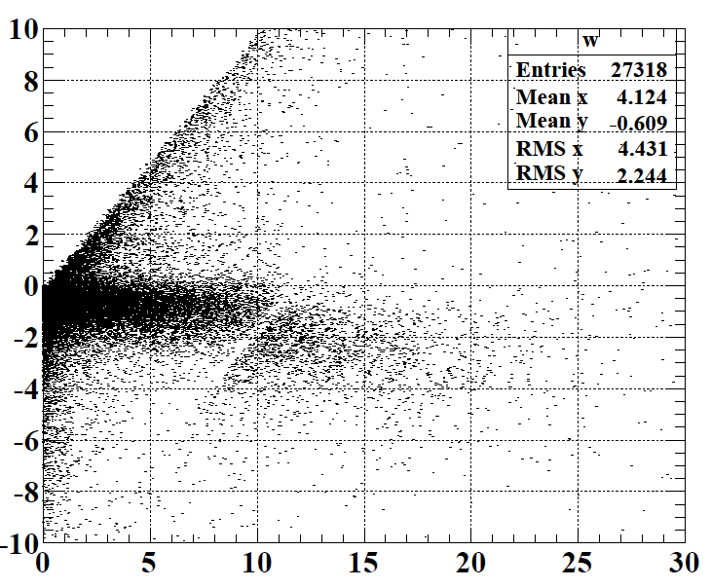
MCスタディの結果 B-2
反射光が多くなると、位置の再構成にも影響が出ることが予想される。
v-direction
u-direction
(mc ) - (rec.)
(mc depth) - (rec. depth)
depth
(mc pos.) - (rec. pos.)
深さの再構成にオフセットが見られる
コア成分のσは約5mm
面方向の誤差
コア成分のσは約4mm
反射率が高い場合も、位置分解能に影響は現れない。

Slide 15
まとめ
☆ 液体キセノン検出器はrun 2011の間無事にデータを取得した。
☆ run 2011 データの物理解析に向けて、性能評価が進められている。
暫定的な結果だが、エネルギー分解能が改善した。
☆ MCシミュレーションを用いて、実際の検出器の分解能がMCに及ばない
原因について調査した。調査した項目は決定的な原因ではない。
別の要因を探索 PMT光電面のphotonの入射位置を用いる
PMTcathodeの反射率
Xeの対流によるゆらぎ
☆ 改良案の一つ、壁面での反射率を高くした場合について調査を行った。
壁に近いイベントのエネルギー分解能が良くなる。
→現実的なケースの調査。

Slide 16
おわり

Slide 17
おまけ

Slide 18
2011年の変更点 Ａ
2010年までγ線のタグに用いていたNaI測定器を、BGOを用いたものに更新する。
奥行き30cm
奥行き20cm
種類 | NaI(Tl) | BGO
比重(g/cm³) | 3.67 | 7.13
放射長(cm) | 2.59 | 1.12
Moliere半径(cm) | 4.13 | 2.23
光量(相対値) | 100 | 21
波長(nm) | 410 | 480
6.25
4.6
6.25
4.6
APDで読み出し
Fine-mesh PMT で読み出し
★改善が期待される項目
1.アクセプタンス →CEX期間を短縮可能
2.位置分解能
3.エネルギー分解能
要求値はσ=7%(@55MeV) NaIの実績3.9%
トリガー領域

Slide 19
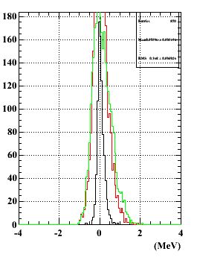
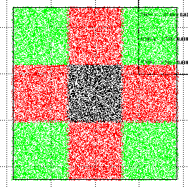
Event reconstruction & analysis
xechit
XEC POSITION
Opening angle
bgohit
BGO POSITION
(oangle) > threshold (170°)
Correct γ to be 55 & 83 MeV
γ energy
corrected energy
Events are sorted to 3 types ← One CEX patch lies on 3×3 PMTs
Black ID=0
Red ID=1
Green ID=2
Events are treated separately for each position ID

Slide 20
Results by reconstruction methods
Some reconstruction ways are prepared for this study
For XEC
For BGO
MC 1st conversion point + random
MC 1st conversion point
Reconstruction from generated γ
ア. Use center coordinate
イ. Mean of energy deposit
ウ. Conversion point
エ. Reconstruction from generated γ
RMS of 55MeV peak | Ultimate case | If BGO is ideal | BGO normal | BGO center | XEC no random | Nearest to real
XEC | C | C | C | C | B | A
BGO | エ | ウ | イ | ア | イ | イ
ID = 0 | 0.27 % | 0.30 % | 0.30 % | 0.33 % | 0.39 % | 0.41 %
ID = 1 | 0.61 % | 0.64 % | 0.65 % | 0.71 % | 0.80 % | 0.81 %
ID = 2 | 0.78 % | 0.82 % | 0.83 % | 0.95 % | 0.97 % | 0.98 %
Opening angle cut is 170°in all cases.

Slide 21
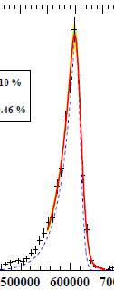
Evaluation of XEC energy resolution
DATA = γ energy (corrected)
Fit func =normal response (exponential-gaussian)
＊
π⁰ γ distribution
＊
pedestal (difference between π & μ beam)
from MC simulation
from CEX data trigger 31

Slide 22
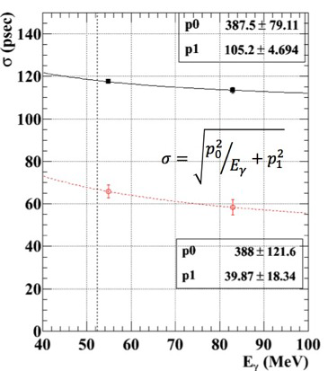
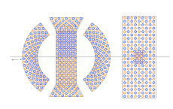
XEC timing
intrinsic timing resolution
Calculated by T_{odd} -T_{even}
37.5 ps @55MeV
30.2 ps @83MeV

Slide 23
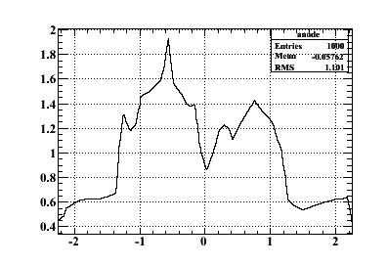
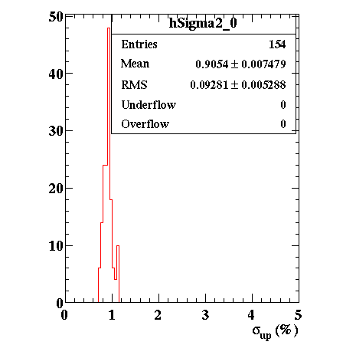
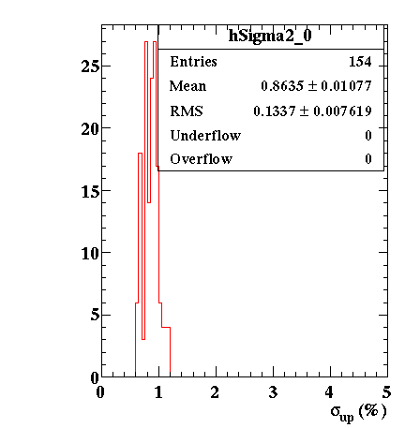
Gain fluctuation of XEC PMT
← PMT Gain Distribution
Gain factor = 0.6 ～ 1.5

Slide 24
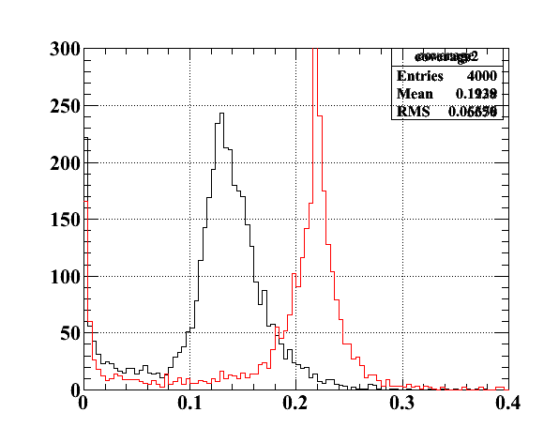
PMT Effective Coverage
22%
Directly reached photon
Plot of
Generated scintillation photon
Event is generated over all interesting region.
Reflection ratio is 0.
↑ Red : w/o Rayleigh scattering

Slide 25
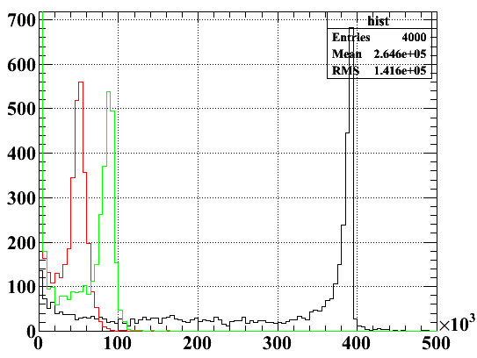
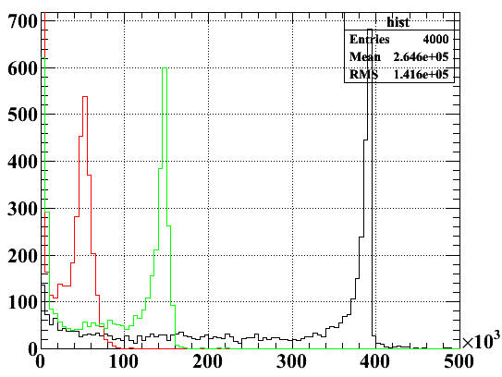
Number of detected photons
reflectivity 0
reflectivity 1

Slide 26
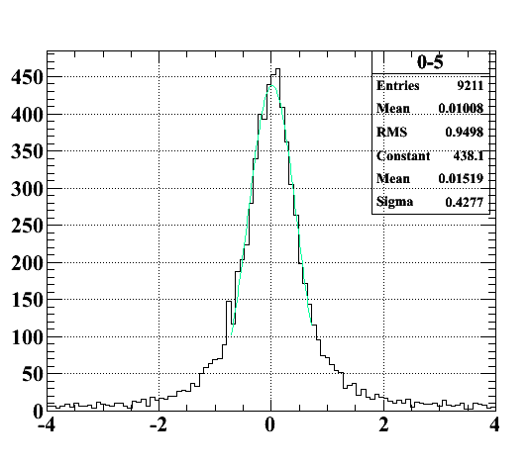
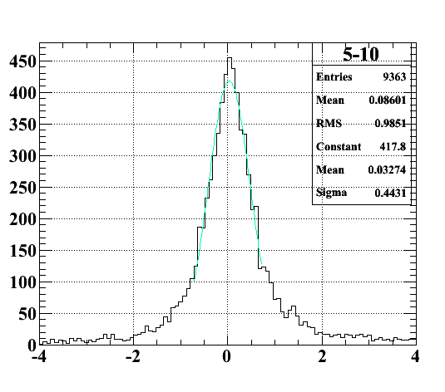
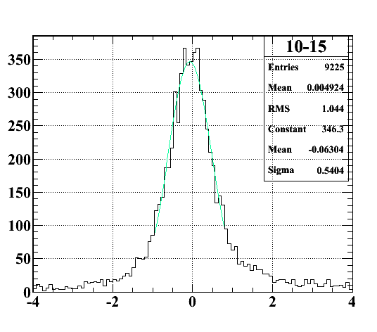
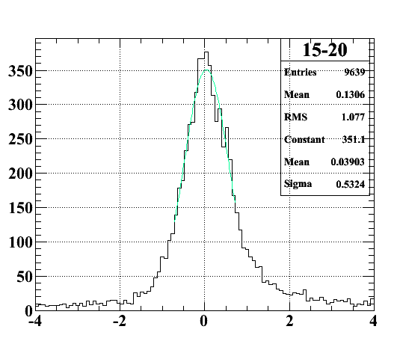
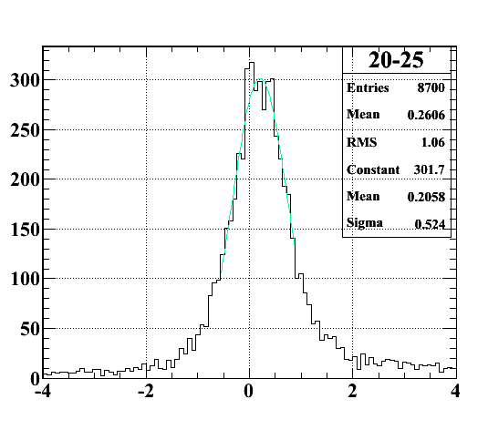
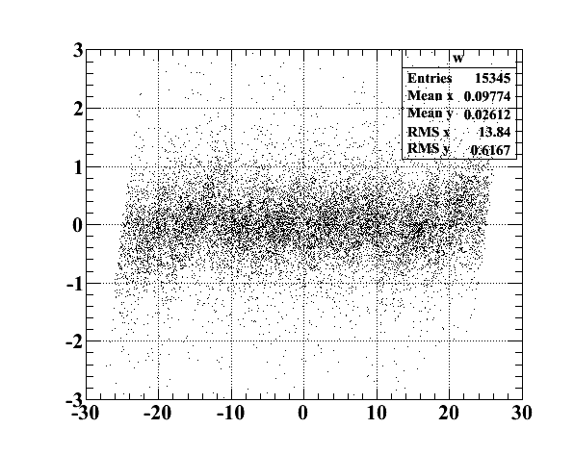
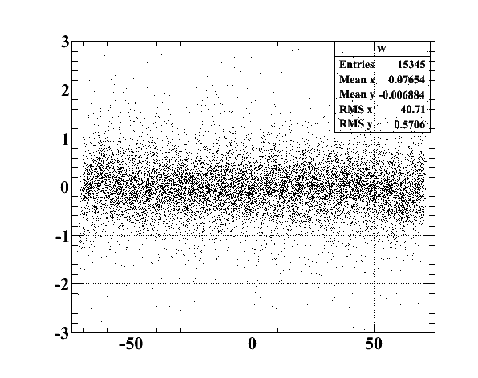
u,v slice
0
5
10
15
20
25
(MC v) - (rec v)
(MC u) - (rec u)

